Slide 1
ИПОЛЬЗОВАНИЕ ИНФОРМАЦИОННОЙ МОДЕЛИ ОБЪЕКТОВ ЭЛЕКТРИЧЕСКИХ СЕТЕЙ И ПОТРЕБИТЕЛЕЙ В РЕШЕНИИ ЗАДАЧИ РАСЧЁТА ПОКАЗАТЕЛЕЙ НАДЁЖНОСТИ (SAIDI/SAIFI)
Пушкарский Дмитрий Александрович
Заместитель главного инженера по оперативно-технологическому и противоаварийному управлению – директор ситуационно-аналитического центра
ПАО «Россети Московский регион»
Февраль 2022
МОСКВА

Slide 2
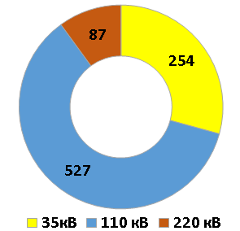
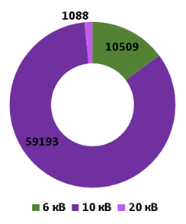
CIM МОДЕЛЬ ОБЪЕКТОВ СЕТИ ПАО «РОССЕТИ МОСКОВСКИЙ РЕГИОН»
CIM модель сети ПАО «Россети Московский регион» выполнена в рамках исполнения поручения Протокола совещания у Министра энергетики Российской Федерации А.В. Новака «О подготовке субъектов электроэнергетики Приволжского федерального округа к прохождению осенне-зимнего периода 2018-2019 годов» №АН-431 от 29.08.2018 и концепции «Цифровая трансформация 2030», одобренной Советом директоров ПАО «Россети».
Создана единая модель электрической сети объектов 6 кВ и выше ПАО «Россети Московский регион», обладающая сквозной связанностью. Было смоделировано более 71 тыс. объектов (ПС, ТП, РП, ПП) и более 250 тыс. ЛЭП 6 кВ и выше, с созданием схем электрических соединений объектов.
Объекты и оборудование смоделированы в стандарте CIM и содержат следующую информацию:
Глобальный уникальный идентификатор объекта информационной модели (mRID)
Организация (Organisation)
Диспетчерское наименование (name)
Код технического места из Системы управления производственными активами (СУПА)
Стандартное номинальное напряжение (BaseVoltage)
Нормальное состояние (для коммутационных аппаратов)
Выполняется наполнение модели информацией по оборудованию 110 кВ и выше в соответствии со стандартом ГОСТ Р 58651.3

Slide 3
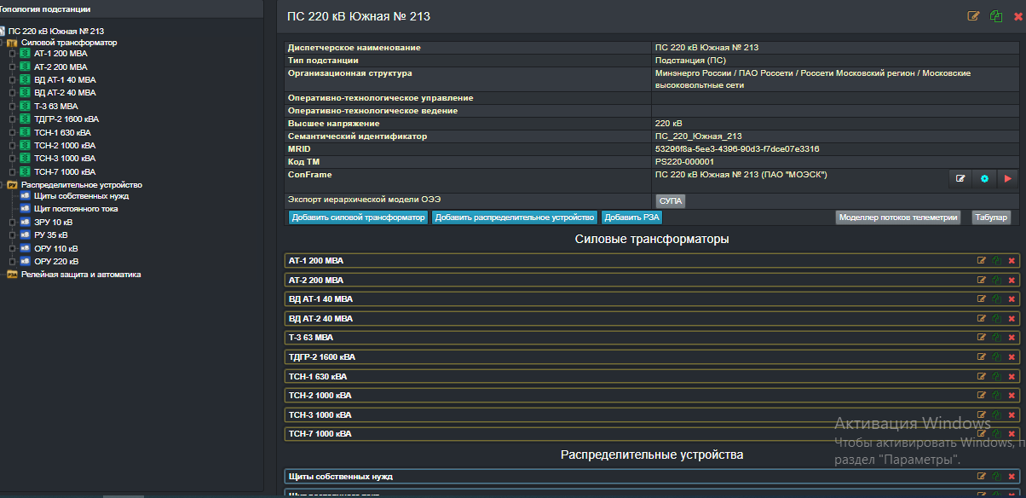
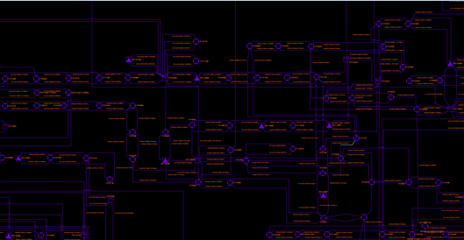
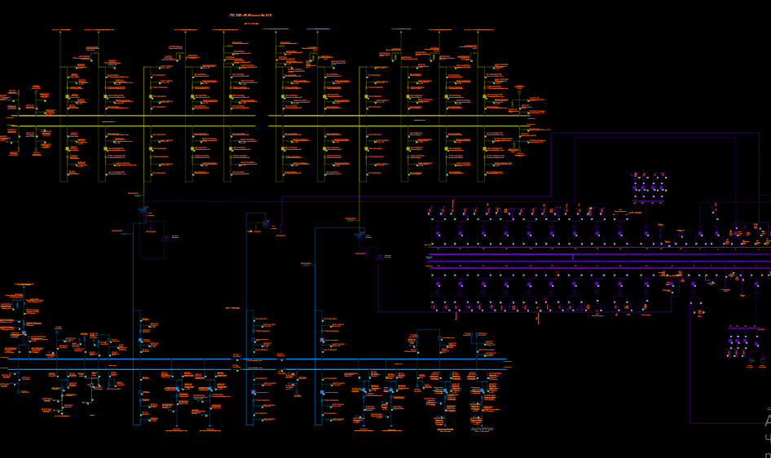
Представление объектов в системе
Иерархическая модель подстанции
Базовая модель дисплея сети
Топологическая модель подстанции в графической нотации
Модель дисплея электрической сети

Slide 4
ОПИСАНЕ ТОЧЕК ПОСТАВКИ В CIM-МОДЕЛИ
ПАО «РОССЕТИ МОСКОВСКИЙ РЕГИОН»
Описание точек поставки выполнено с использованием базисного профиля учёта электроэнергии ГОСТ Р 58651.2 и международного стандарта CIM (IEC 61970/61968)
Наименование типа данных | Атрибут/Класс по CIM IEC 61968 и/или ГОСТ Р 58651.2-2019 | Пример данных
Идентификатор точки поставки (внешняя система) | - | 8816541684
Идентификатор организационных структур в QuaSy СППР: q3 | - | 2451
Наименование точки поставки | Name/UsagePoint | Примеров А. В.(60685468498)
Фаза | phaseCode/UsagePoint | ABC
Класс напряжения | nominalServiceVoltage/UsagePoint | 10
Номинальная мощность, кВт | NominalServiceVoltage/UsagePoint | 15
Адрес объекта | mainAddress/Location | г. Москва, ул. Васильки, д.15 корп 1, кв. №123
Уникальный номер адреса объекта адресации в ГАР | - | ca36e1bf-8a4e-4230-8ae9-ea3b2feb3903
Категория надёжности | - | 3
Код ТМ оборудования/объекта в СУПА | - | TP010-0034626
Номер договора с потребителем | CustomerAgreement/Agreement | 2451-60685468498
Номер прибора учёта | SerialNumber (CIM IEC 61968) | 09007995
Наименование потребителя | Name (CIM IEC 61968) | Примеров А. В.
Телефон | UtcNumber (CIM IEC 61968)
Категория потребителя (ЮЛ/ФЛ) | - | FIS

Slide 5
ПРИВЯЗКА ТОЧЕК ПОСТАВКИ К ОБЪЕКТАМ CIM-МОДЕЛИ СЕТИ
Исходные данные по точке поставки
Алгоритм привязки
Реализованный в системе алгоритм позволяет путём сопоставления кода ТМ СУПА и напряжения точки поставки с данными по объектам и оборудованию в CIM-модели выполнить автоматическую привязку к оборудованию соответствующего класса напряжения требуемой ТП.
Привязка точки поставки доступна только к оборудованию из списка оборудования доступного для привязки:
участок линии переменного тока
секция шин
нагрузка
линейный ввод
предохранитель
выключатель
разъединитель/отделитель
Найдено оборудование с КТМ, соответствующем КТМ точки поставки
Найден ОЭЭ с КТМ, соответствующим КТМ точки поставки
На ОЭЭ имеется оборудование с U = U точ. пост
U оборудования равно U точки поставки
Формирование записи о точке поставки с указанием оборудования присоединения
Привязка точки поставки к оборудованию из перечня доступных
Формирование записи о точке поставки без указания оборудования присоединения
База точек поставки
5

Slide 6
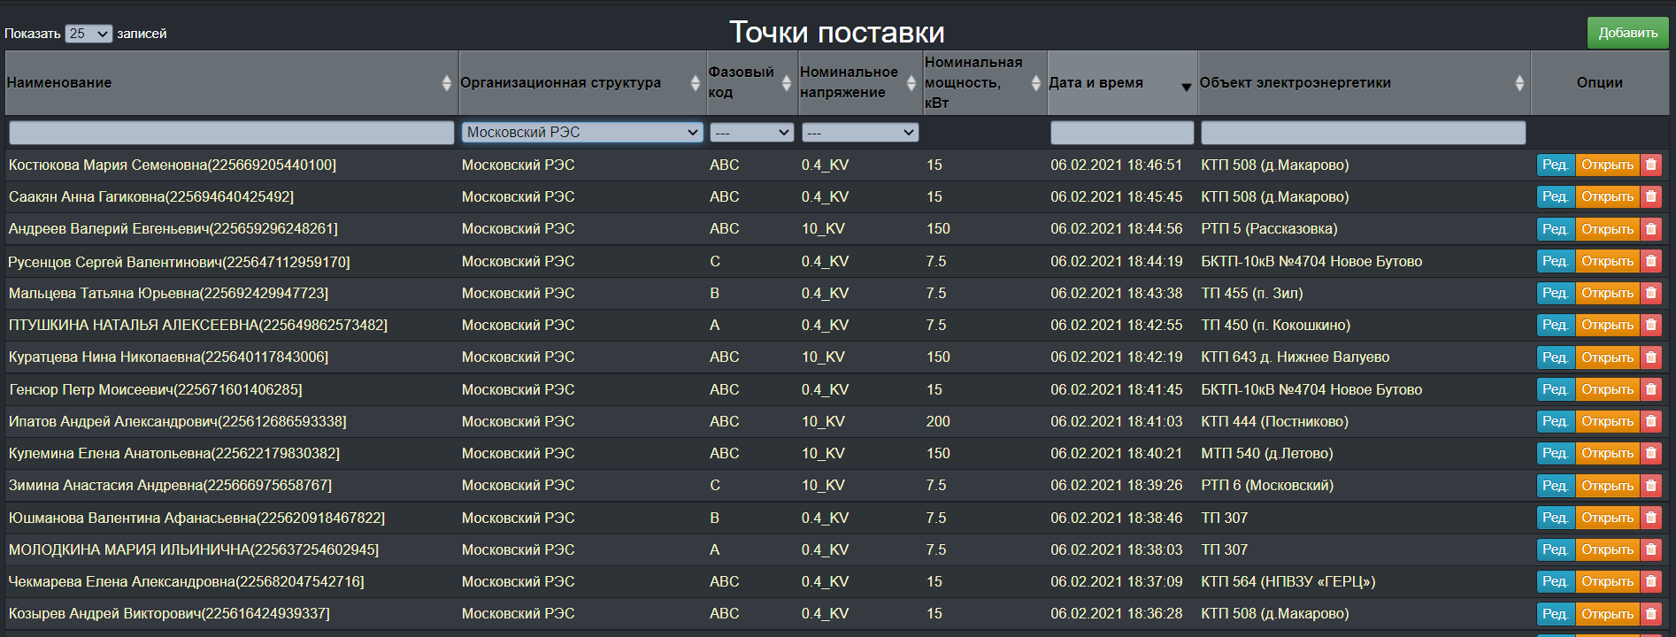
ТОЧКИ ПОСТАВКИ В CIM-МОДЕЛИ ПАО «РОССЕТИ МОСКОВСКИЙ РЕГИОН»
В CIM-модели по состоянию на 14.01.2022 внесено и привязано к оборудованию 3 552 260 точки поставки.
Отображение перечня точек поставки

Slide 7
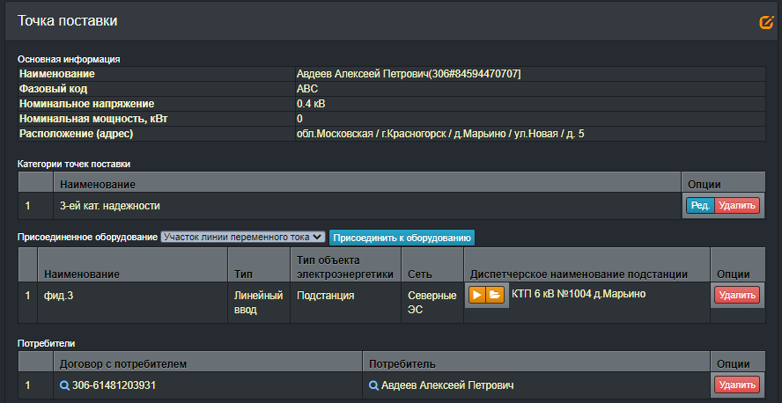
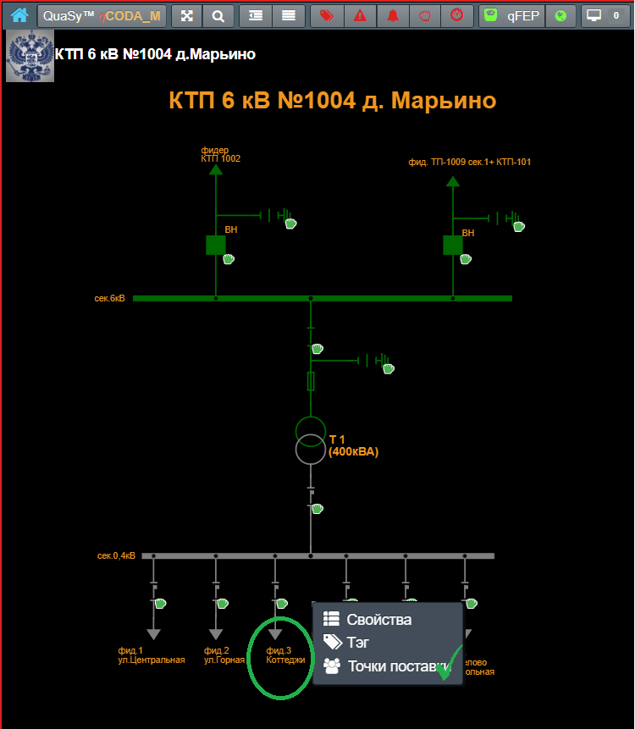
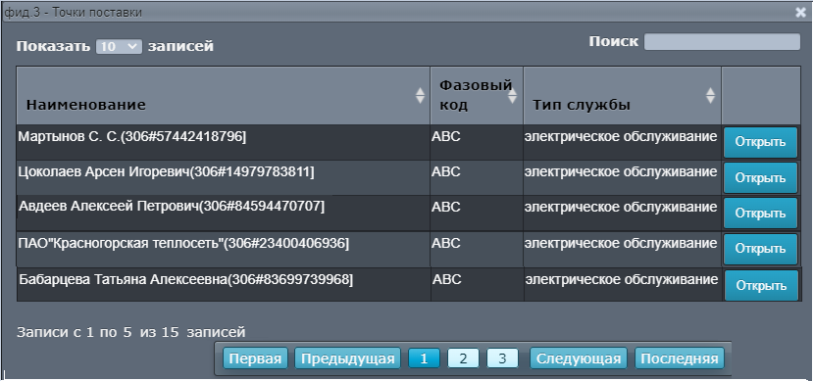
ПРЕДСТАВЛЕНИЕ ТОЧЕК ПОСТАВКИ В CIM-МОДЕЛИ
Переход к схеме объекта
Переход к списку точек поставки, питающихся от данного присоединения

Slide 8
ПОКАЗАТЕЛИ НАДЁЖНОСТИ ЭЛЕКТРОСНАБЖЕНИЯ ПОТРЕБИТЕЛЕЙ
ПSAIDI / ПSAIFI
Реализованный в «СППР QuaSy» алгоритм расчёта показателей П_{SAIDI} / П_{SAIFI} соответствует Приказу Министерства энергетики Российской Федерации от 29 ноября 2016 г. № 1256 "Об утверждении Методических указаний по расчету уровня надежности и качества поставляемых товаров и оказываемых услуг для организации по управлению единой национальной (общероссийской) электрической сетью и территориальных сетевых организаций".
Обозначение | Наименование показателя надёжности | Формула
П_{SAIDI} | Показатель средней продолжительности прекращения передачи электрической энергии на точку поставки в каждом расчётном периоде регулирования в пределах долгосрочного периода регулирования
П_{SAIFI} | Показатель средней частоты прекращения передачи электрической энергии на точку поставки в каждом расчётном периоде регулирования в пределах долгосрочного периода регулирования
где: Tj - продолжительность j-го прекращения передачи электрической энергии в отношении точек поставки
потребителей услуг сетевой организации в рамках технологического нарушения, час;
Nj - количество точек поставки потребителей услуг сетевой организации, в отношении которых произошло j-ое
прекращение передачи электрической энергии в рамках технологического нарушения, шт.;
Nt - максимальное за год число точек поставки потребителей услуг сетевой организации за t-й расчетный
период регулирования, шт.;
J - количество прекращений передачи электрической энергии в отношении точек поставки потребителей
услуг сетевой организации в t-м расчетном периоде регулирования, шт.

Slide 9
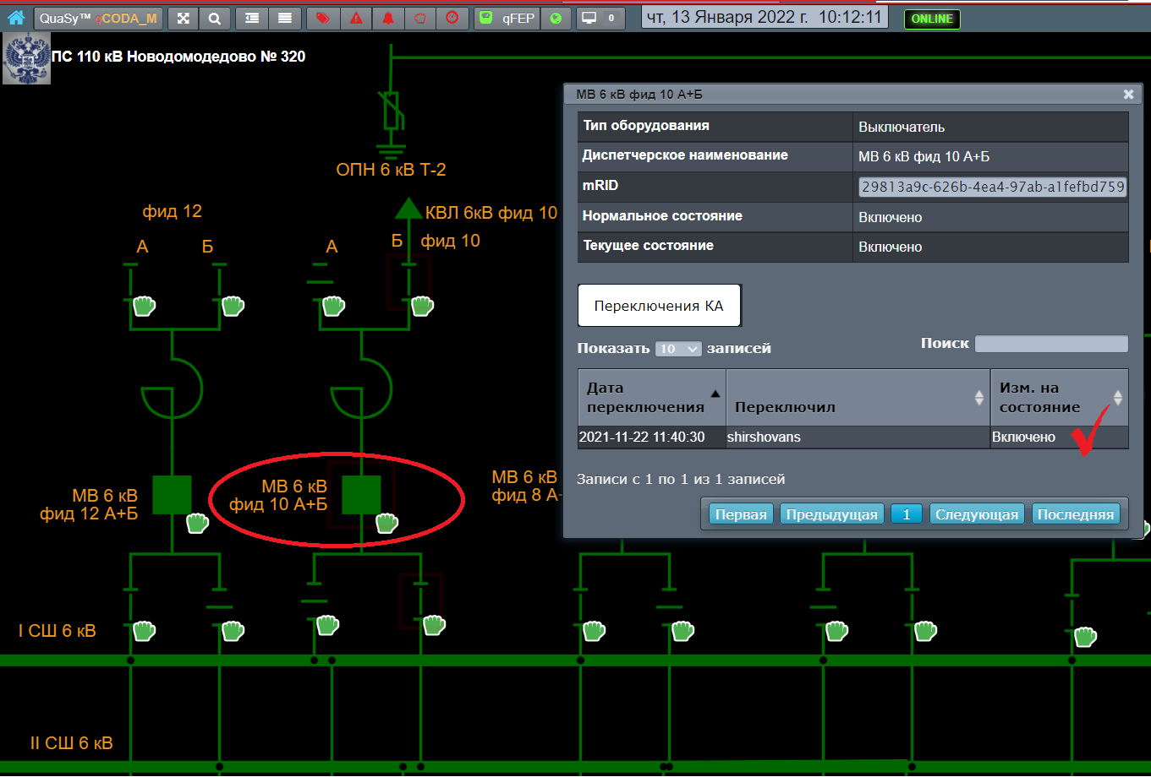
ЭТАПЫ ОПРЕДЕЛЕНИЯ ПОКАЗАТЕЛЕЙ НАДЁЖНОСТИ ЭЛЕКТРОСНАБЖЕНИЯ ПОТРЕБИТЕЛЕЙ ПSAIDI / ПSAIFI
Этапы определения показателей надёжности электроснабжения потребителей:
Определение состояния точки поставки
Расчёт фактических значений ПSAIDI / ПSAIFI
Состояние точки поставки определяется на основании топологии сети.
В CIM-модели электрической сети объектов 6 кВ и выше
ПАО «Россети Московский регион» соответствие фактической топологии сети обеспечивается путём:
Получения данных ТС;
Ведение схем объектов и сети в соответствии с
фактическим состоянием диспетчерами и оперативным персоналом, посредствам управления переключениями в ручном режиме с последующей автоматической фиксацией изменений в оперативном журнале;
3) Применения технологий и способов автоматической верификации единой унифицированной цифровой модели сети сквозной связности.
Пример отображения переключения МВ 6 кВ, выполненного в ручном режиме
- пиктограмма указывает, что данное оборудование не
телемеханизированное. Ручное переключение.

Slide 10
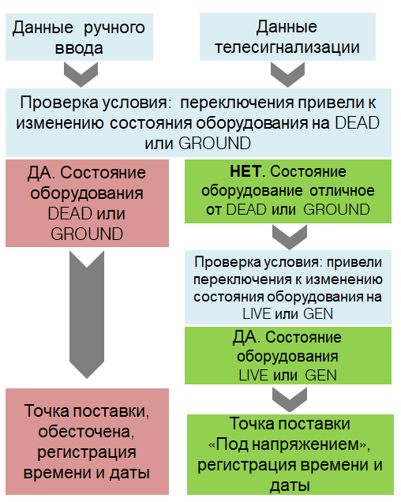
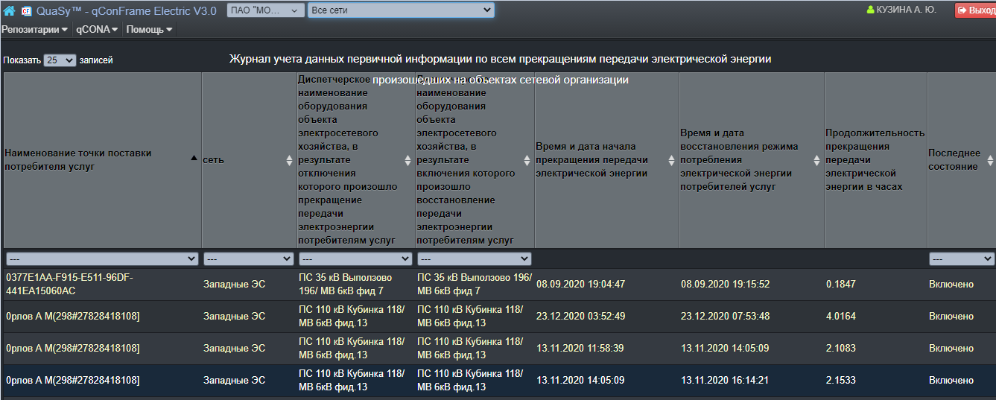
ОПРЕДЕЛЕНИЕ СОТОЯНИЯ ТОЧЕК ПОСТАВКИ
Модель расчёта состояния точки поставки на основе анализа топологии сети
Точка поставки может находиться в одном из двух состояний:
Под напряжением
Обесточена
Состояние точки поставки зависит от состояния оборудования:
LIVE (под напряжением)
GEN (генерация)
DEAD (обесточено)
GROUND (заземлено)
Вид Журнала учёта данных первичной информации по всем прекращениям передачи электрической энергии

Slide 11
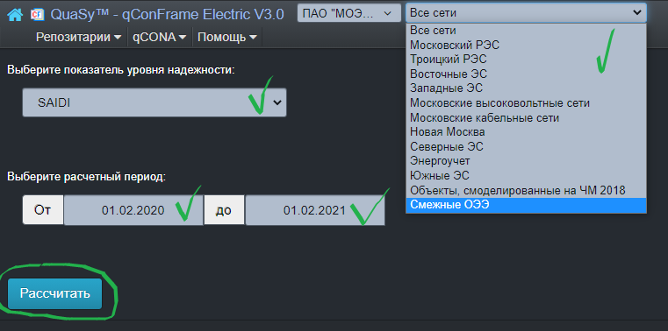
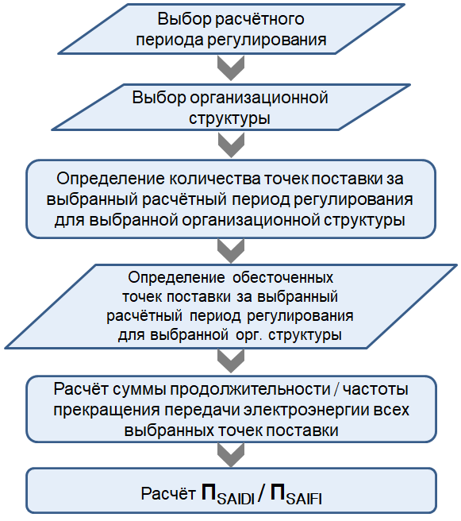
РАСЧЁТ ПSAIDI / ПSAIFI
Модель расчёта

Slide 12
СХЕМА ОБРАБОТКИ ИНФОРМАЦИИ О СОСТОЯНИИ СЕТИ В СИСТЕМЕ
Двухконтурная СППР QuaSy
Системы телемеханики электросетевых объектов
Текстовые данные
КС «Надежность»
Данные телеметрии
4
Кросс-контурные
приложения
обработки
информации
на основе технологий
IA
ОЖУР
электронная
отчетность
Оператор
колл-центра
1
CIM-модель электрической сети
3
ПК «Аварийность»
Потребитель
5
Облачный сервис для мобильного приложения
Контур 1
C I M
Контур 2
2
Диспетчер
ОСНОВНЫЕ ПРЕИМУЩЕСТВА
Автоматическая обработка данных об изменении топологии сети по данным ТМ и РВ диспетчера
Подготовка данных для дистанционных сервисов без участия человека
Сокращение времени реакции на ТН и его ликвидацию
Использование современных дистанционных сервисов для своевременного информирования потребителей
Автоматическая регистрация данных ТМ (сообщений потребителя) в системе
Трансляция данных о ТН во внешние системы
Кросс-контурная обработка данных об отключениях, формирование ответа потребителю
1
2
3

Slide 13
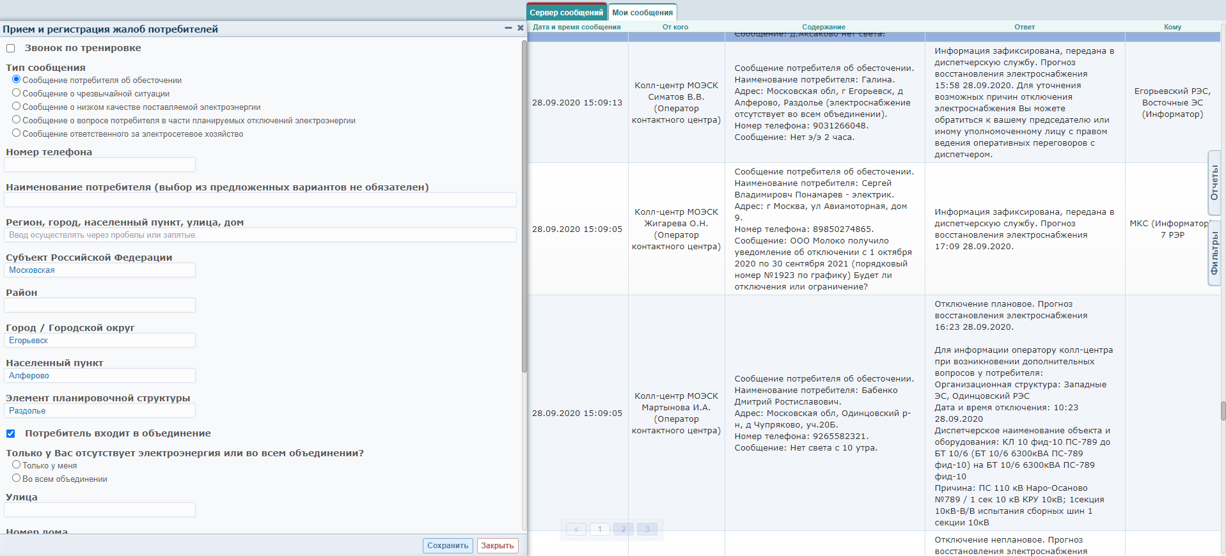
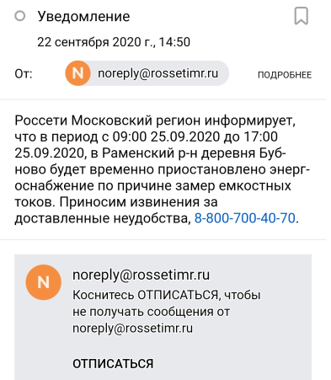
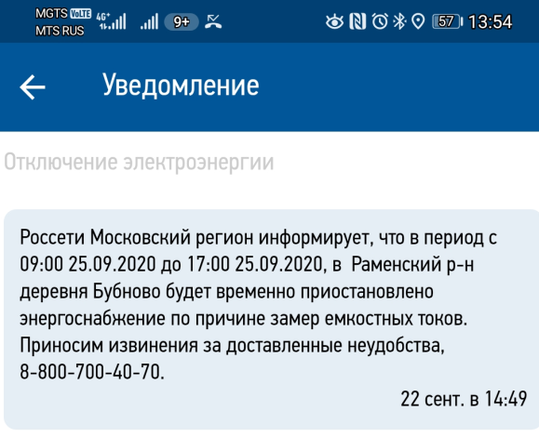
АВТОМАТИЗАЦИЯ ОБРАБОТКИ ОБРАЩЕНИЙ ПОТРЕБИТЕЛЕЙ
Оператор Контакт-центра «Светлая линия»
Взаимодействие оператора Контакт-центра «Светлая линия» и диспетчера РЭС
Функционал автоматического доведения информации от потребителя диспетчеру РЭС
Система позволяет:
Автоматически определять район обслуживания с направлением информации диспетчеру соответствующего РЭС;
Информировать потребителей об аварийных отключениях и проведении плановых работ заблаговременно посредством СМС рассылки, электронной почты и Push-уведомлений через мобильное приложение «Россети Московский регион».
13

Slide 14
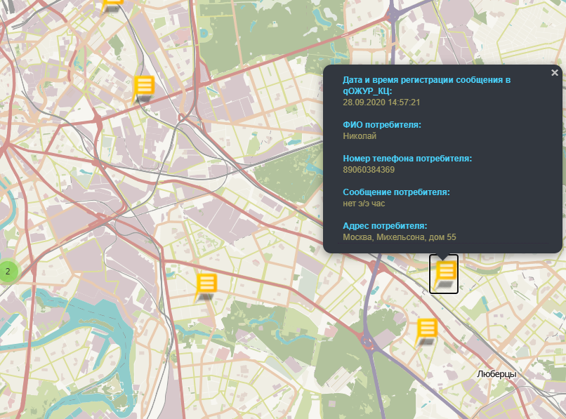
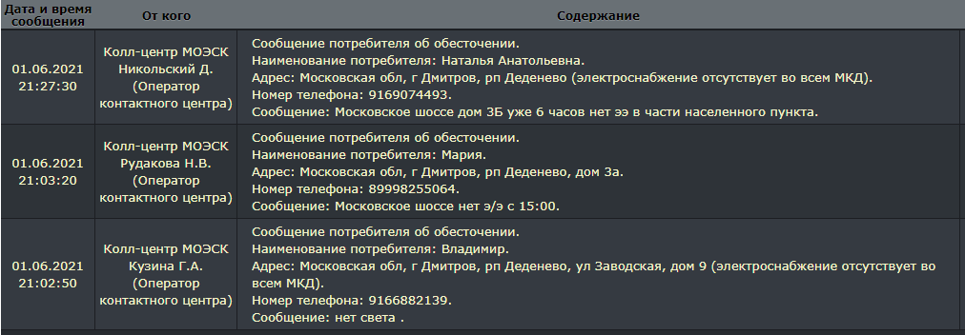
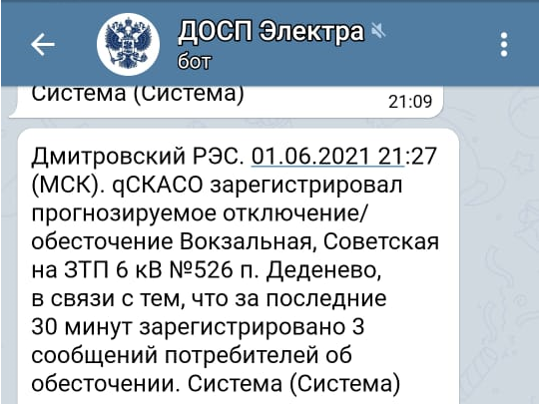
ПРОГНОЗИРОВАНИЕ ТЕХНОЛОГИЧЕСКОГО НАРУШЕНИЯ
Подсистемой qСКАСО при поступлении в течении 30 минут 3-х и более жалоб потребителей в КЦ «Светлая Линия» по смежным адресам, автоматически формируется сообщение о возможном отключении оборудования (с указанием наименования оборудования) и направляется в соответствующий диспетчерский центр автоматически

Slide 15
Спасибо за внимание!

